Slide 1
Grondsoorten
Nederland

Slide 2
Wat hebben we allemaal in Nederland?
https://www.youtube.com/watch?v=REUhutiIkwo

Slide 3
Zandgrond
Zandgrond is te herkennen aan de lichte kleur en bestaat uit grote deeltjes die los op elkaar zijn gestapeld. Planten op zandgrond hebben vrijwel nooit gebrek aan zuurstof, maar droogte kan wel problemen opleveren

Slide 4
Kleigrond
Een grijs- tot geelachtige, klevende, vruchtbare grondsoort, ontstaan door afzetting van verweringsproducten door rivieren. Kleigrond is te herkennen aan de vochtige, vaste structuur. Om het luchtig te houden moet het ieder najaar worden gespit en voorzien worden van organisch materiaal, zoals zelfgemaakte compost.

Slide 5
Veengrond
Veengrond is bijna zwart van kleur en voelt een beetje sponsachtig aan. Het is een mengsel van aarde met verteerde en halfverteerde plantenresten, van nature dus rijk aan organisch materiaal.

Slide 6
Löss
Windafzetting (eolische afzetting) van zeer fijn materiaal uit de laatste ijstijd ; komt voor in Limburg. Löss is een vruchtbare en gemakkelijk te bewerken grond. De oudste sporen van landbouw worden in ons land op löss gevonden.

Slide 7
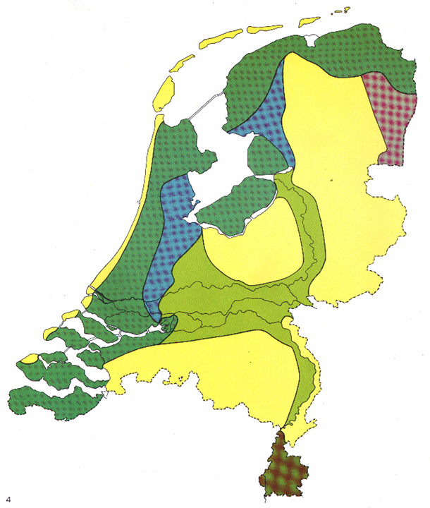
Sterk vereenvoudigde indeling
Zeeklei
(hoog)veen
(laag)veen
Zandgrond
Rivierklei
Löss

Slide 8
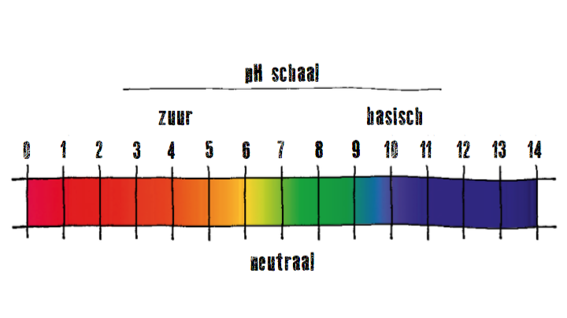
Zuurgraad
Geef je aan met pH
pH neutraal is 7, zure oplossingen < 7, basische oplossingen > 7
De zuurgraad wordt bepaald door het kalkgehalte in de grond

Slide 9
Zand en veengronden zijn in het algemeen zuurder (pH van 4,5 tot 5,6) dan kleigronden (pH hoger dan 6,7)

Slide 10
Zuurtegraad aanpassen
https://www.youtube.com/watch?v=2TeQGqU3Rks

Slide 11
De meeste planten in onze siertuin vragen een zwak zure tot neutrale grond (pH 6.5-7).
Uitzondering zijn de zuurminnende planten, zoals de rhododendron, die een zuurdere grond vragen (pH 4.5-6) en de kalkminnende planten zoals lavendel (pH hoger dan 7).

Slide 12
Planten
Zuurminnend
Kalkminnend
Struikheide Calluna vulgaris
Dopheide Erica carnea
Bergthee Gaultheria procumbens
Toverhazelaar Hamamelis
Blauwe hortensia Hydrangea macrophylla
Rotsheide pieris japonica
Rhododendron Rhododendron
Skimmia Skimmia japonica
Japanse broodboom Aucuba japonica
Vlinderstruik Buddleia davidii
Buxus Buxus sempervirens
Amerikaanse sering Ceanothus
Clematis Clematis
Gipskruid Gypsophylla paniculata
Kerstroos Helleborus niger
Hertshooi Hypericum
Lavendel Lavandula angustifolia
Vetmuur Salvia nemerosa
Sering Syringa vulgaris
Taxus Taxus baccata
Blauwe regen Wisteria sinensis

Slide 13
Bij een te lage of te hoge pH van de grond komt de opname van voedingsstoffen in het gedrang. Hierdoor begint de plant gebreksverschijnselen te vertonen zoals geelverkleuring in het blad, gestoorde groei en sterk verminderde bloei.

Slide 14
Maak de opdracht grondboringen

